Slide 1
Бюджет для граждан
Проект бюджета Елизаветовского сельского поселения Азовского района
на 2021 год и на плановый период 2022 и 2023 гг.

Slide 2
Уважаемые жители Елизаветовского сельского поселения!
Для привлечения большего количества жителей поселения к участию в обсуждении вопросов формирования бюджета Елизаветовского сельского поселения Азовского района и его исполнения разработан «Бюджет для граждан». «Бюджет для граждан» предназначен, прежде всего, для жителей, не обладающих специальными знаниями в сфере бюджетного законодательства. Информация, размещаемая в разделе «Бюджет для граждан», в доступной форме знакомит граждан с основными целями, задачами и приоритетными направлениями бюджетной политики Елизаветовского сельского поселения, с основными характеристиками бюджета поселения и результатами его исполнения.
Надеемся, что представление бюджета и бюджетного процесса в понятной для жителей форме повысит уровень общественного участия граждан в бюджетном процессе Елизаветовского сельского поселения.
С уважением, Глава Администрации
Елизаветовского сельского поселения В.С. Луговой

Slide 3
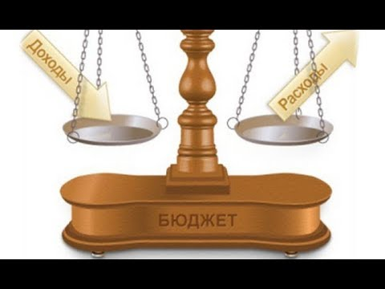
БЮДЖЕТ – форма образования и расходования денежных средств для решения задач и функций государства и местного самоуправления.
Каждое публично-правовое образование имеет свой БЮДЖЕТ:
Российская Федерация - федеральный бюджет;
субъекты Российской Федерации – областной, краевой, республиканские бюджеты;
муниципальные районы, городские округа, городские и сельские поселения – местные бюджеты.

Slide 4
Доходы бюджета Елизаветовского сельского поселения Азовского района – поступающие в бюджет поселения денежные средства.
Расходы бюджета Елизаветовского сельского поселения Азовского района – выплачиваемые из бюджета поселения денежные средства.
Дефицит бюджета – это превышение расходов над доходами. При его наличии принимается решение об источниках покрытия дефицита: использовать имеющиеся остатки, взять в долг (кредит).
Профицит бюджета – это превышение доходов над расходами. При его наличии принимается решение как использовать: накапливать резервы, остатки, погашать долг.

Slide 6
Каждый житель Елизаветовского сельского поселения
может принять участие в обсуждении проекта бюджета
поселения и отчёта о его исполнении

Slide 7
Проект решения Собрания депутатов Елизаветовского сельского поселения «О бюджете Елизаветовского сельского поселения Азовского района на 2021 год и плановый период 2022 и 2023 годов» сформирован на основе стратегических целей и задач, определенных Бюджетной и налоговой политикой Елизаветовского сельского поселения на 2021 год и плановый период 2022 и 2023 годов , соответствующей требованиям Бюджетного кодекса Российской Федерации и Положения о бюджетном процессе Елизаветовского сельского поселения , утвержденного решением Собрания депутатов Елизаветовского сельского поселения от 30.03.2020 № 132.
Бюджетная и налоговая политика нацелена на создание условий для обеспечения устойчивого социально-экономического развития поселения и повышения уровня качества жизни населения сельского поселения.
Для достижения поставленных целей необходимо обеспечить долгосрочную сбалансированность и устойчивость бюджета поселения, повысить результативность расходов и эффективность управления финансовыми ресурсами. Решение указанных задач планируется осуществлять в рамках реализации Программы социально-экономического развития Елизаветовского сельского поселения Азовского района.
Отличительной особенностью проекта решения о бюджете на 2021 год и на плановый период 2022 и 2023 годов является его формирование с учетом применения программной классификации расходов, в том числе в части отражения в составе целевых статей расходов, которые формируются в рамках муниципальной программы, а также с учетом оптимизации расходов и проведения более взвешенной политики расходования бюджетных средств и достижения максимальных результатов.

Slide 8
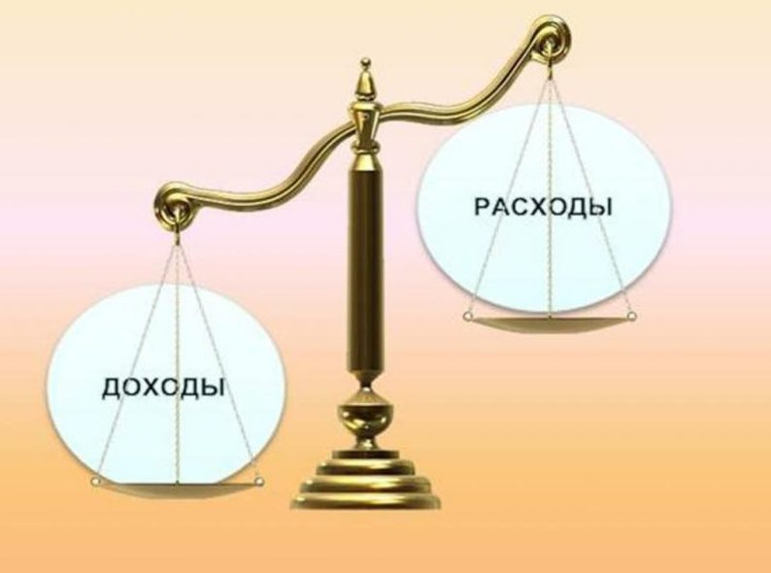
Доходы и расходы бюджета
ПРИНЦИП разграничения доходов, расходов и источников финансирования дефицита бюджета
За каждым бюджетом в соответствии с законодательством Российской Федерации закреплены ДОХОДЫ, РАСХОДЫ и источники финансирования дефицита бюджета
Разграничение доходов бюджетов установлено Бюджетным Кодексом Российской Федерации, региональным и муниципальным законодательством
Разграничение расходов бюджетов установлено Федеральными законами от 06.10.1999 г. № 184-ФЗ «Об общих принципах организации законодательных (представительных) и исполнительных органов государственной власти субъектов РФ», от 06.10.2003г. № 131-ФЗ «Об общих принципах местного самоуправления в Российской Федерации», региональным и муниципальным законодательством

Slide 9
Доходы бюджета – поступающие в бюджет денежные средства, за исключением средств, являющихся источниками финансирования дефицита
Доходы бюджета
Налоговые доходы
Неналоговые доходы
Безвозмездные
поступления
Поступления от уплаты
налогов, установленных
Налоговым Кодексом РФ:
-налог на доходы
физических лиц;
акцизы;
-налоги на совокупный
доход;
-налоги на имущество;
госпошлина
Платежи, установленные
законодательством
Российской Федерации:
-арендная плата за землю;
-доходы от использования
муниципального имущества;
-доходы от реализации
муниципального имущества;
-доходы от продажи
земельных участков;
-штрафы за нарушение
законодательства;
-прочие
Поступления от других
бюджетов (межбюджетные
трансферты),организаций,
граждан (кроме налоговых
и неналоговых доходов)

Slide 10
Основные сведения о межбюджетных отношениях
Межбюджетные отношения – это взаимоотношения между публично-правовыми образованиями по вопросам регулирования бюджетных правоотношений, организации и осуществления бюджетного процесса.
Дотации (от лат. "Dotatio" – дар, пожертвование) – предоставляются без определения конкретной цели их использования
Иные межбюджетные трансферты – предоставляются на определённые цели
Межбюджетные трансферты –
это средства,
предоставляемые одним бюджетом
бюджетной системы Российской Федерации
другому бюджету бюджетной системы
Российской Федерации
Субвенции (от лат. "Subvenire" – приходить на помощь) – предоставляются на финансирование "переданных" другим публично-правовым образованиям полномочий
Субсидии (от лат. "Subsidium" – поддержка) – предоставляются на условиях долевого софинансирования расходов других бюджетов

Slide 11
Доходы бюджета поселения на 2021 год запланированы в сумме 11 172,1 тыс. рублей, на 2022 год в сумме 11 402,2 тыс. рублей, на 2023 год – 11 297,4 тыс. рублей. Собственные доходы бюджета сельского поселения в 2021 году составляют 5 285,3 тыс. рублей, в 2022 и 2023 году 5 410,5 тыс. рублей и 5 525,7 тыс. рублей соответственно. Основным источником собственных доходов являются имущественные налоги (налог на имущество физических лиц и земельный налог). Безвозмездные поступления составят 5 886,8 тыс. рублей в 2021 году, 5 991,7 тыс. рублей в 2022 году и 5 771,7 тыс. рублей в 2023 году.

Slide 12
Объём поступлений доходов бюджета Елизаветовского сельского поселения Азовского района на 2021 год
ДОХОДЫ БЮДЖЕТА 11 172,1 тыс. руб.
Налог на доходы физических лиц
600,9 тыс. руб.
Налоги на совокупный доход
1 824,1 тыс. руб.
Налоги на имущество
2 724,9 тыс. руб.
Государственная пошлина
28,5 тыс. руб.
Доходы от использования имущества находящегося в муниципальной собственности
88,9 тыс. руб.
БЕЗВОЗМЕЗДНЫЕ ПОСТУПЛЕНИЯ
5 886,8 тыс. руб.

Slide 13
Структура собственных доходов бюджета Елизаветовского сельского поселения в 2021 году

Slide 14
Объём поступлений доходов бюджета Елизаветовского сельского поселения Азовского района на 2021 - 2023 годы
Доходы бюджета
2023г – 11 297,4 тыс. руб.
Доходы бюджета
2022 г – 11 402,2 тыс. руб.
Налог на доходы физических лиц
628,0 тыс. руб.
Налоги на совокупный доход
1 897,1 тыс. руб.
Безвозмездные поступления
5 991,7 тыс. руб.
Государственная пошлина
29,6 тыс. руб.
Доходы от использования имущества, находящегося в муниципальной собственности
91,5 тыс. руб.
Налоги на имущество
2 764,3 тыс. руб.
Налог на доходы физических лиц
663,3тыс. руб.
Налоги на совокупный доход
1 973,0 тыс. руб.
Налоги на имущество
2 764,3 тыс. руб.
Государственная пошлина
30,8 тыс. руб.
Доходы от использования имущества, находящегося в муниципальной собственности
94,3 тыс. руб.
Безвозмездные поступления
5 771,7 тыс. руб.

Slide 15
Объем безвозмездных поступлений бюджета Елизаветовского сельского поселения на 2020-2022 г.г.
Дотация
2021г-4 301,1 тыс.руб.
Субвенции
Иные межбюджетные трансферты
2023г-4 412,7 тыс.руб.
2023 г - 0,2 тыс.руб.
2021 г -207,5 тыс.руб.
2022 г -220,2 тыс.руб.
2022г-4 412,7 тыс.руб.
2021 г-1378,2тыс.руб.
.
2022 г-1358,8тыс.руб.
2023 г- 1358,8тыс.руб.

Slide 16
Расходы бюджета поселения на 2021 год запланированы в сумме 11 72,1 тыс. рублей, на 2022 год в сумме 11 402,2 тыс. рублей, на 2023 год – 11 297,4 тыс. рублей.
Расходы бюджета Елизаветовского сельского поселения Азовского района осуществляются по муниципальным программам сельского поселения. На реализацию принятых муниципальных программ Елизаветовского сельского поселения предусмотрено в 2021 году 10 617,1 тыс. рублей, в 2022 году 10 824,0 тыс. рублей, в 2023 году 10 659,4 тыс. рублей. Непрограммные расходы в бюджете сельского поселения в 2021 году составляют 555,0 тыс. рублей; в 2022 году – 578,2 тыс. рублей, а в 2023 году – 638,0 тыс. рублей, что составляет 5,0 % от общего объема расходов в 2021 году, 5,1 % в 2022 году, и 5,6 % в 2023 году.

Slide 17
Доля муниципальных программ в общем объеме расходов, запланированных на реализацию муниципальных программ Елизаветовского сельского поселения в 2021г.
Энергосбережение и повышение энергетической эффективности в Елизаветовском сельском поселении 0,1%
Развитие культуры Елизаветовского сельского поселения 21,9%
Благоустройство территории Елизаветовского сельского поселения
1,9 %
Развитие транспортной системы и дорожного хозяйства Елизаветовского сельского поселения 12,2 %
Обеспечение общественного порядка и противодействие преступности в Елизаветовском сельском поселении 0,3%
Развитие муниципальной службы в Елизаветовском сельском поселении 0,2%
Участие в предупреждении и ликвидации последствий чрезвычайных ситуаций в границах Елизаветовского сельского поселения, обеспечение пожарной безопасности и безопасности людей на водных объектах 0,4 %
Управление муниципальными финансами Елизаветовского сельского поселения 48,0%
Развитие физической культуры и спорта Елизаветовского сельского поселения
0.1 %
Развитие сетей наружного освещения Елизаветовского сельского поселения 9,6%
Развитие малого и среднего бизнеса в Елизаветовском сельском поселении 0,1%
Озеленение территории Елизаветовского сельского поселения 0,3%

Slide 18
Расходы бюджета Елизаветовского сельского поселения на 2021 год

Slide 19
В случае изменения параметров бюджета в течение года производится его корректировка в соответствии с Положением "О бюджетном процессе в Елизаветовском сельском поселении"
СПАСИБО ЗА ВНИМАНИЕ!

